Slide 1
Интерактивная дидактическая игра для дошкольников « Дикие и домашние животные»
Мухина Л. Л.
учитель-дефектолог
МОУ Детский сад №71
г. Волгоград

Slide 2
Интерактивная игра « Дикие и домашние животные» предназначена для детей с ОВЗ (дети с нарушением слуха) старшего дошкольного возраста для индивидуальных и групповых занятий.
Цель игры: формировать умение детей соотносить изображение животных с их названием и местом обитания, развивать слуховое восприятие, воображение при узнавании животного. Ход игры: Ребенок должен назвать животное, определить место обитания и нажать на соответствующий символ (дом или лес)
.

Slide 3
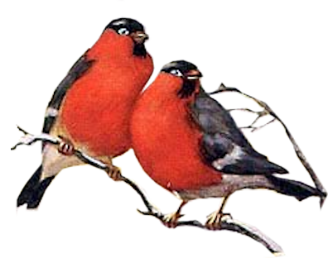
МОЛОДЕЦ!
ПОДУМАЙ!

Slide 4
МОЛОДЕЦ!
ПОДУМАЙ!

Slide 5
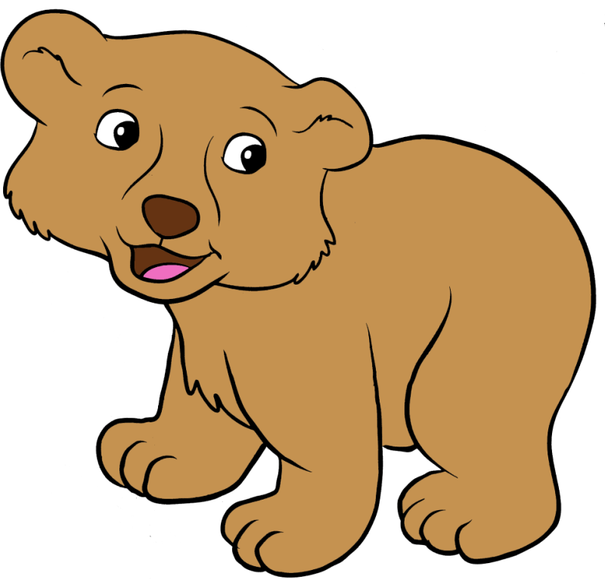
МОЛОДЕЦ!
ПОДУМАЙ!

Slide 6
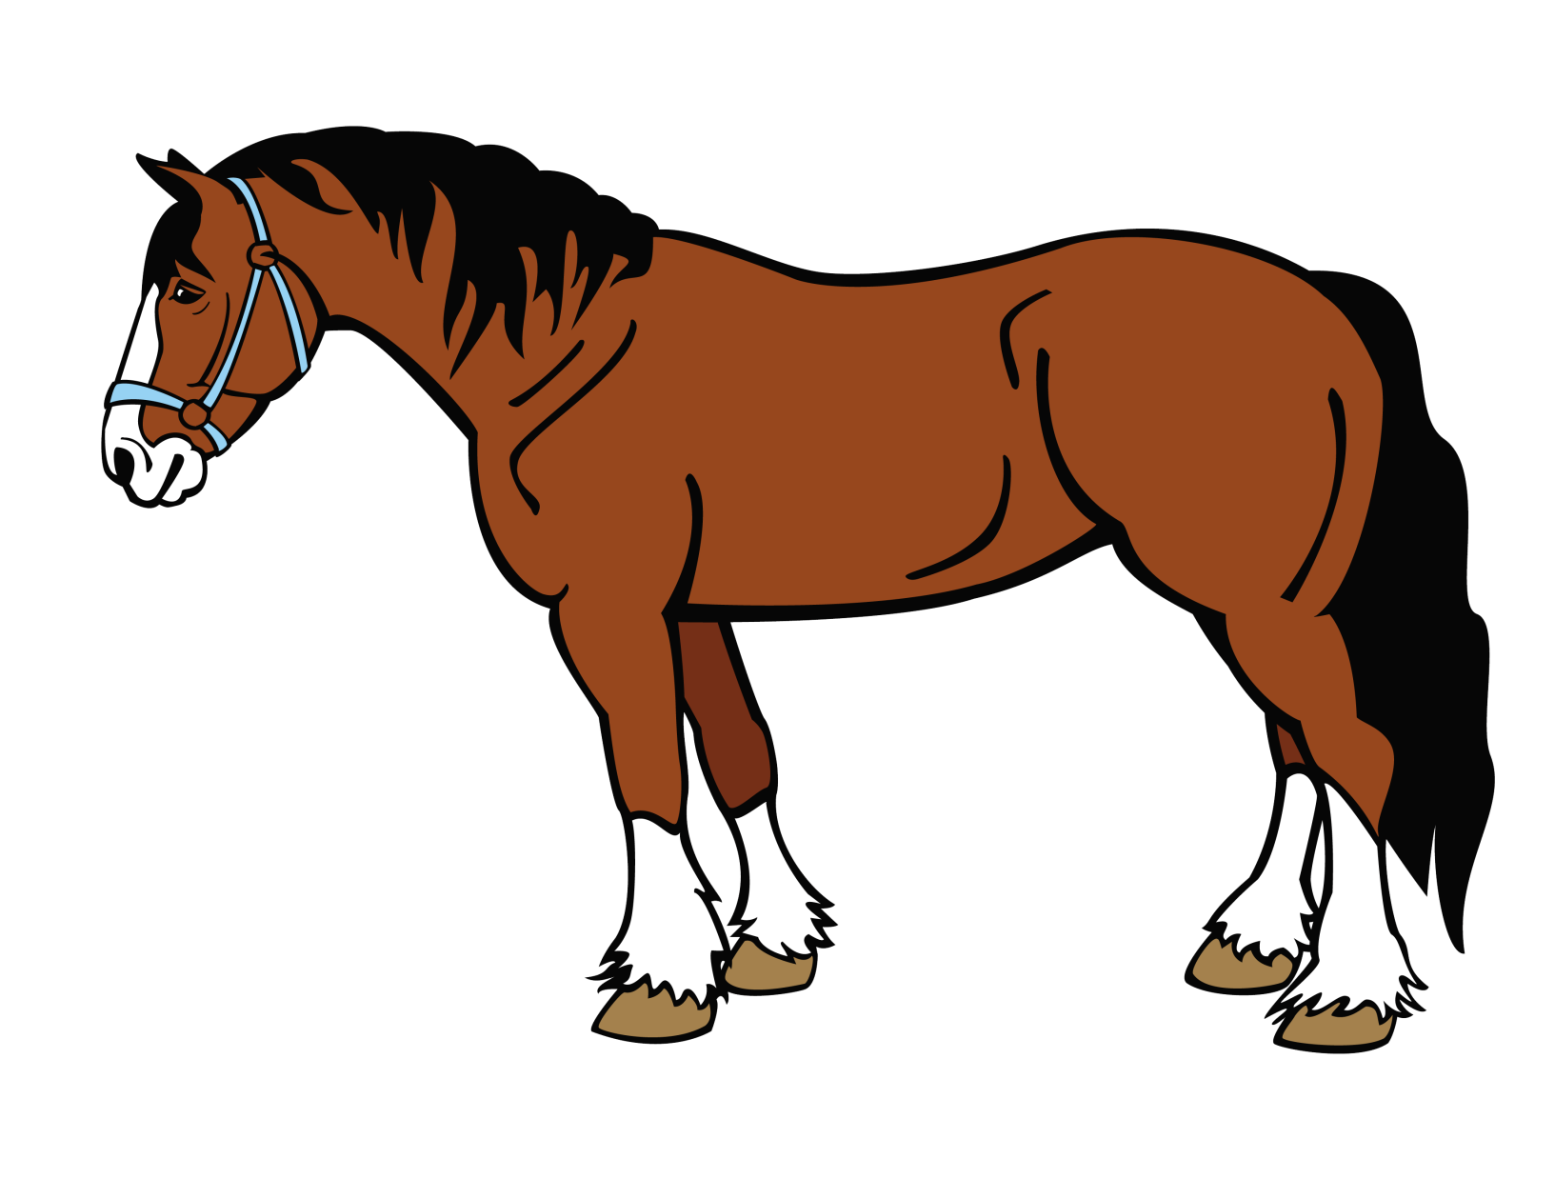
МОЛОДЕЦ!
ПОДУМАЙ!

Slide 7
МОЛОДЕЦ!
ПОДУМАЙ!

Slide 8
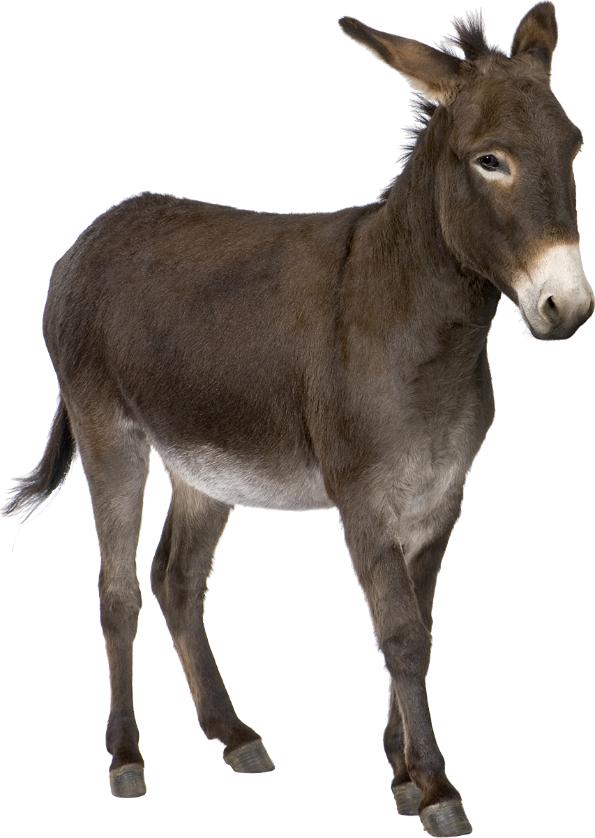
МОЛОДЕЦ!
ПОДУМАЙ!

Slide 9
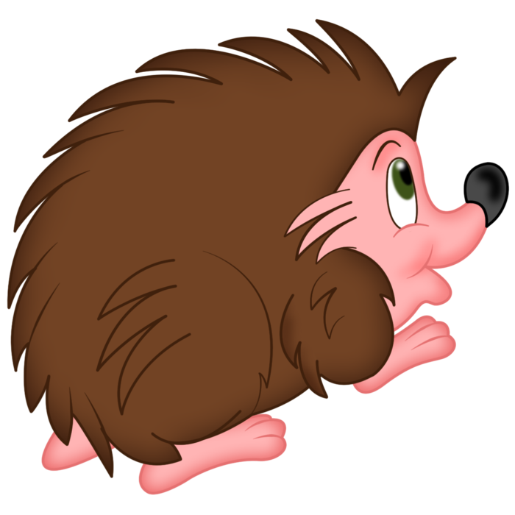
МОЛОДЕЦ!
ПОДУМАЙ!

Slide 10
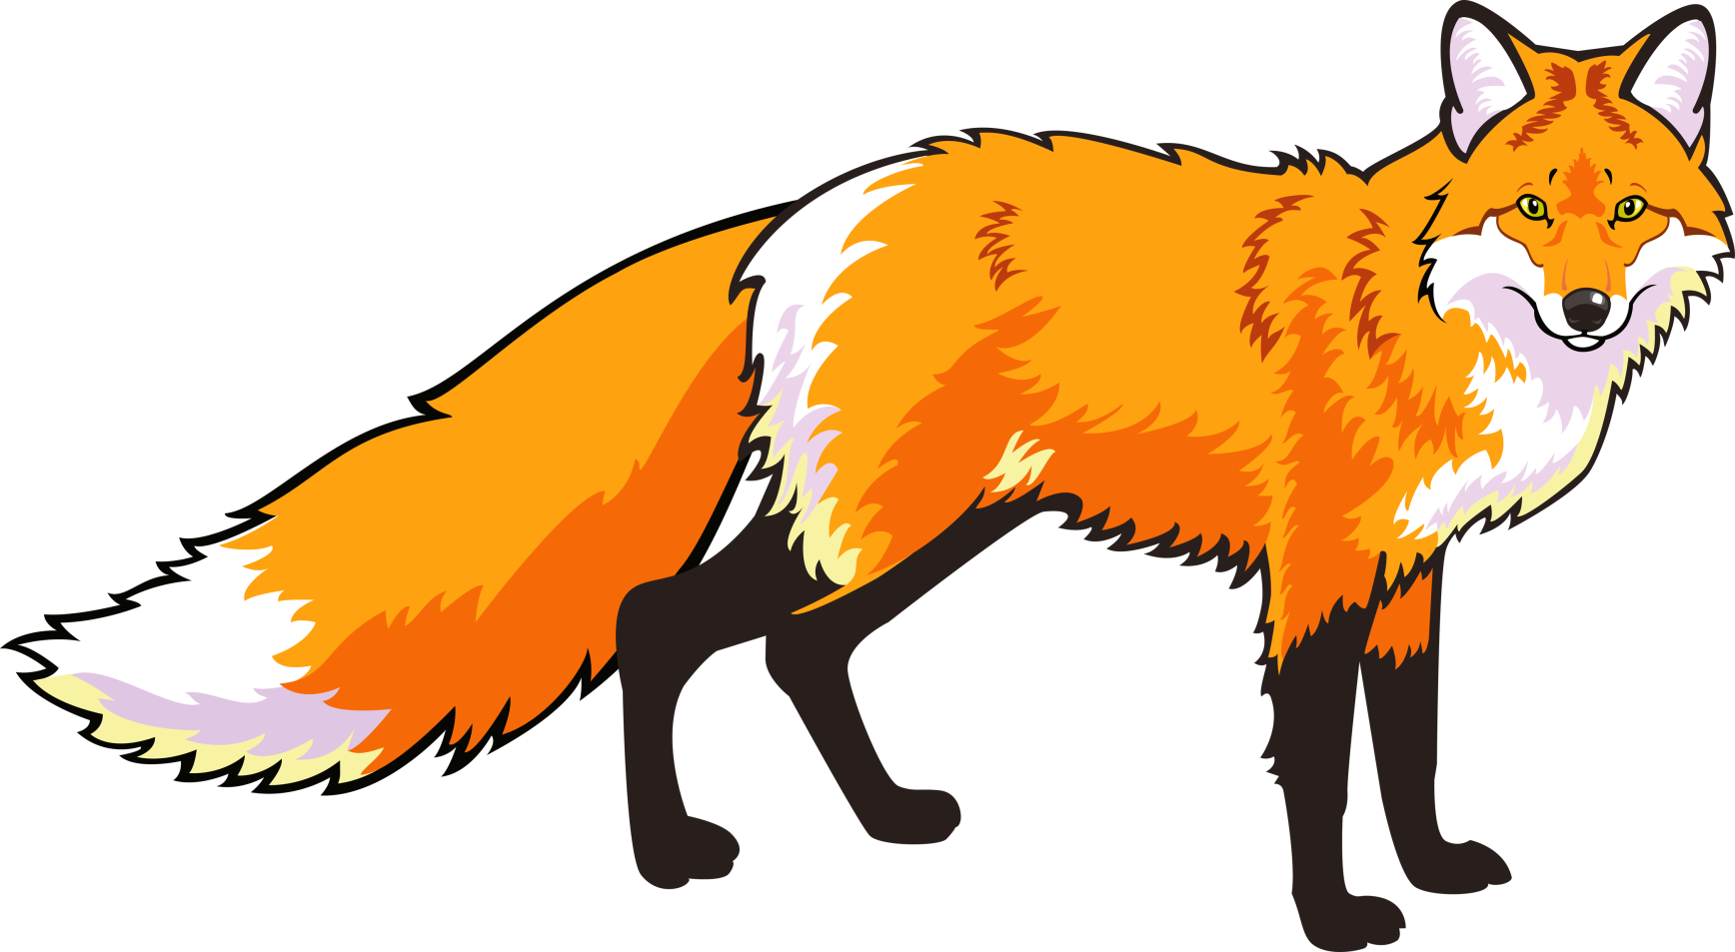
МОЛОДЕЦ!
ПОДУМАЙ!

Slide 11
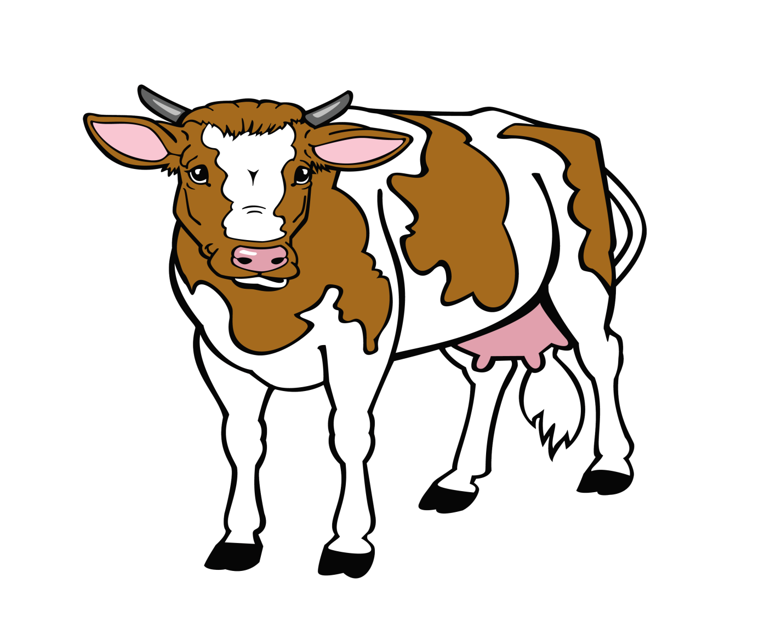
МОЛОДЕЦ!
ПОДУМАЙ!

Slide 12
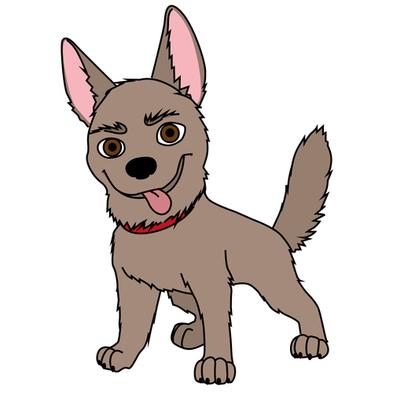
МОЛОДЕЦ!
ПОДУМАЙ!

Slide 13
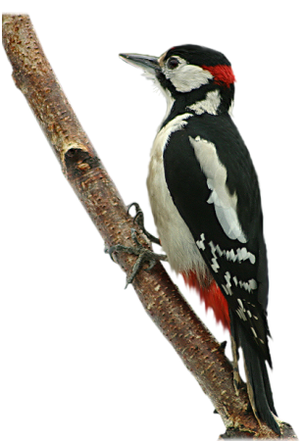
МОЛОДЕЦ!
ПОДУМАЙ!

Slide 14
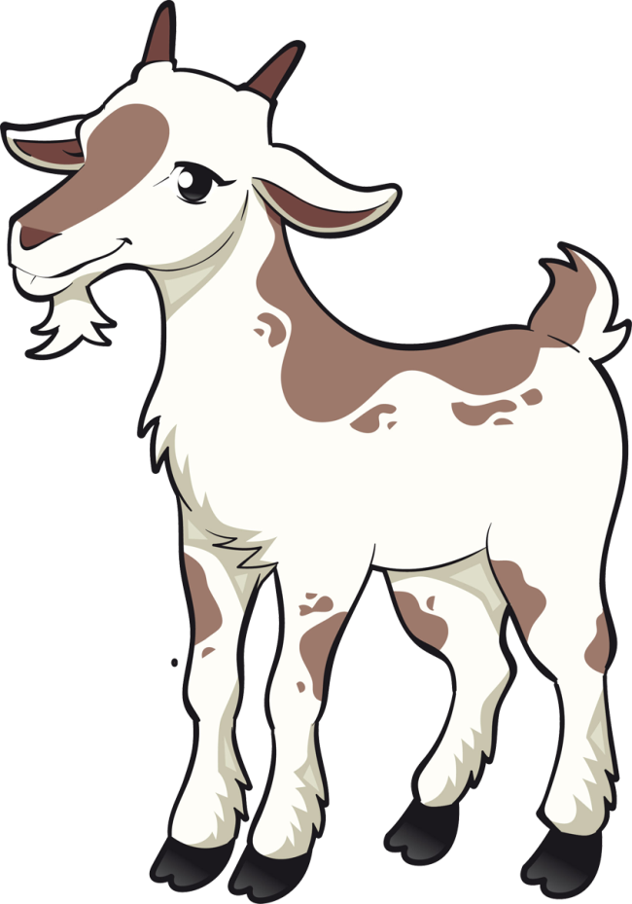
МОЛОДЕЦ!
ПОДУМАЙ!

Slide 15
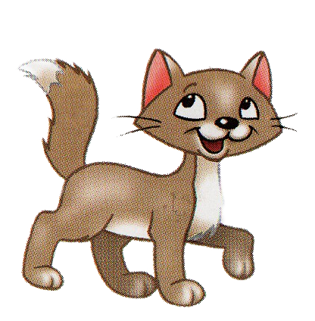
МОЛОДЕЦ!
ПОДУМАЙ!

Slide 16
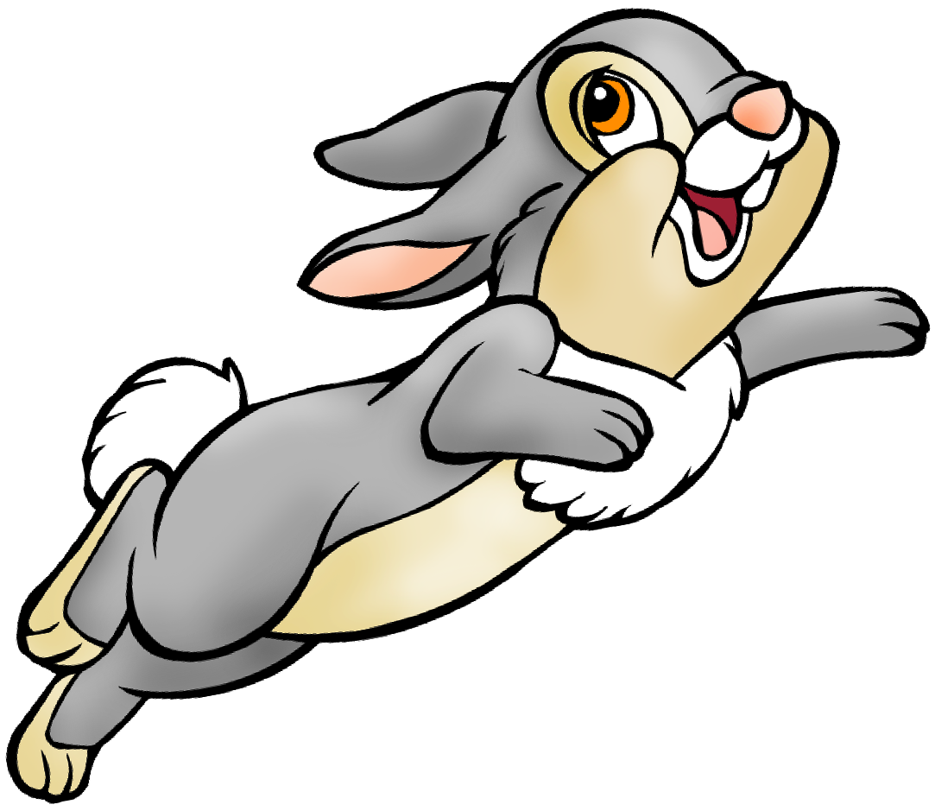
МОЛОДЕЦ!
ПОДУМАЙ!

Slide 17
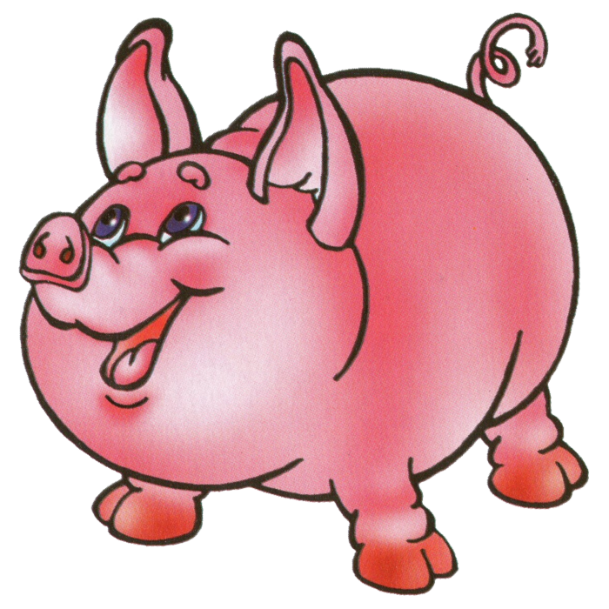
МОЛОДЕЦ!
ПОДУМАЙ!

Slide 18
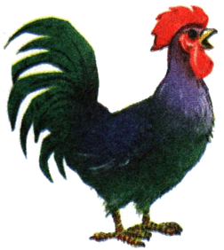
МОЛОДЕЦ!
ПОДУМАЙ!

Slide 19
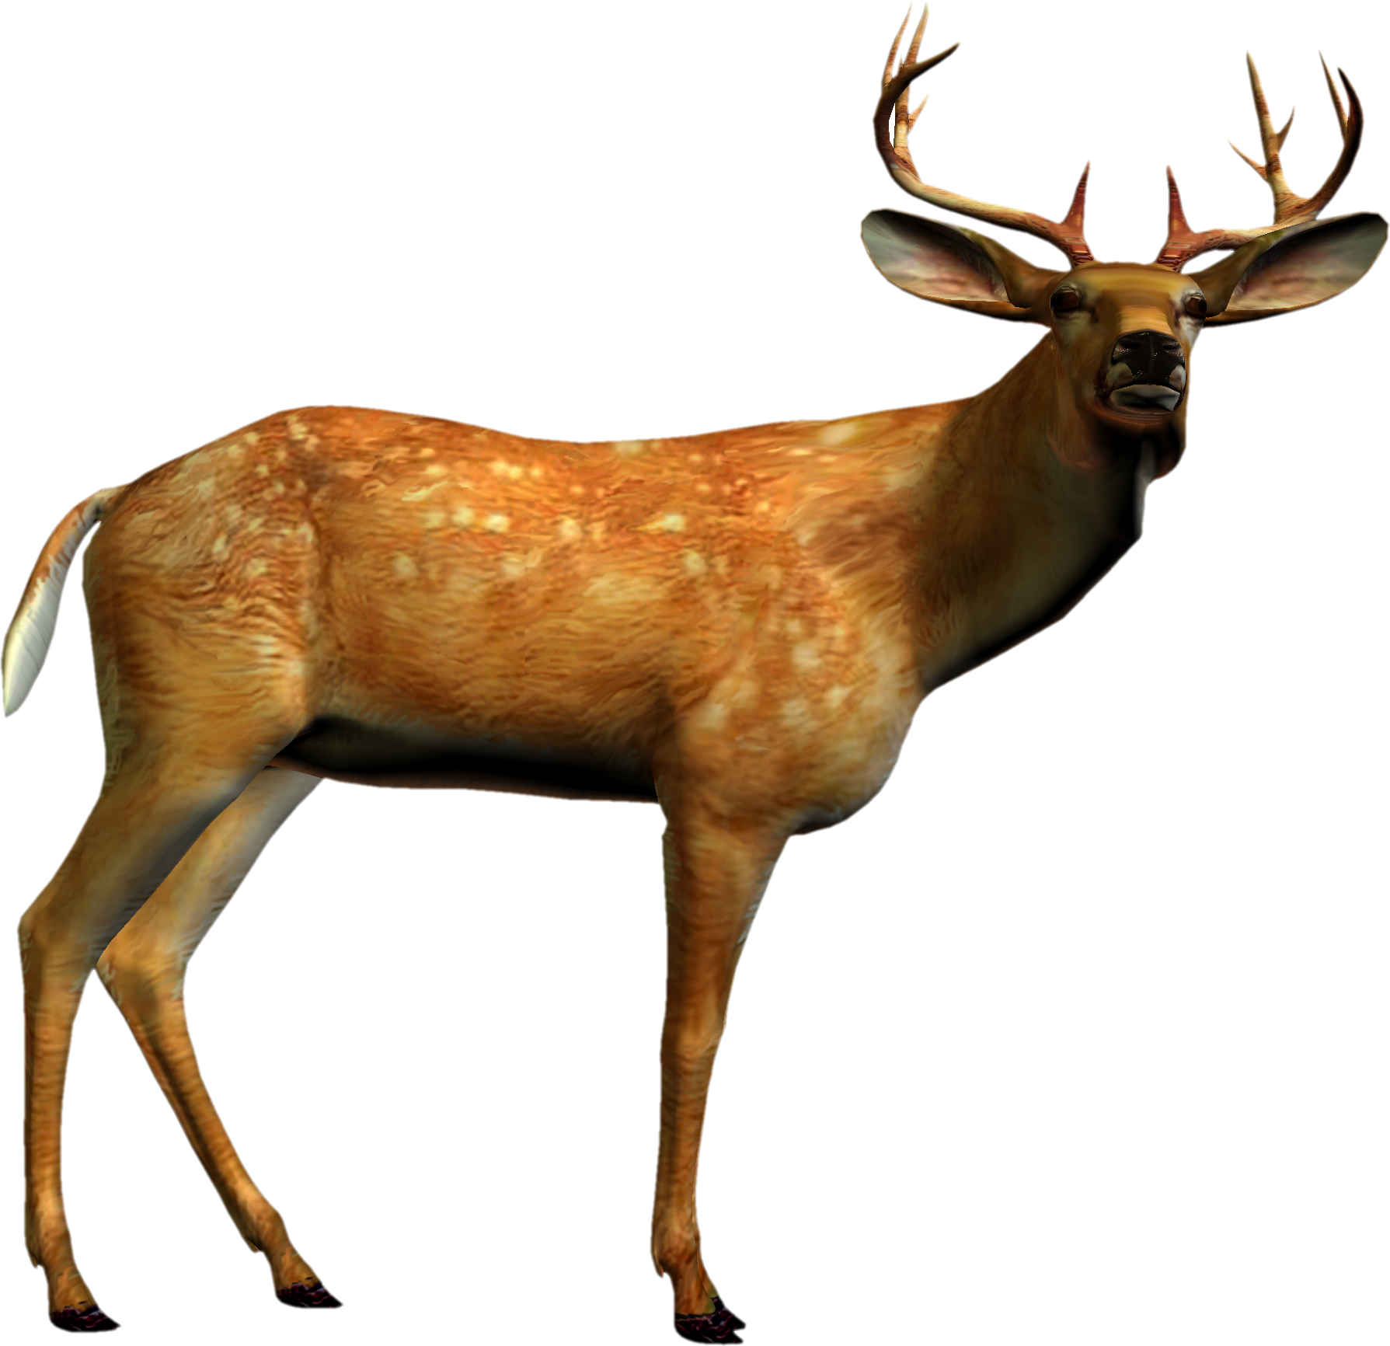
МОЛОДЕЦ!
ПОДУМАЙ!

Slide 20
МОЛОДЕЦ!
ПОДУМАЙ!

Slide 21
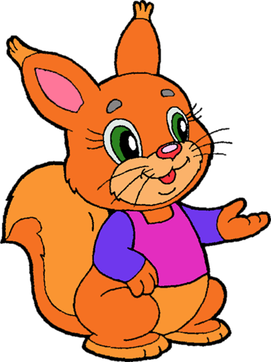
МОЛОДЕЦ!
ПОДУМАЙ!

Slide 22
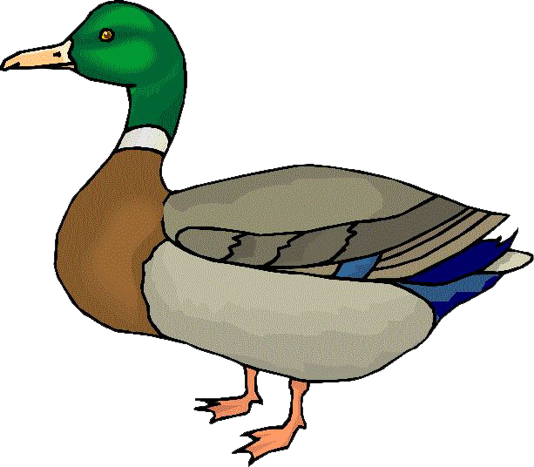
МОЛОДЕЦ!
ПОДУМАЙ!

Slide 23
МОЛОДЕЦ!

